Slide 1




Slide 2



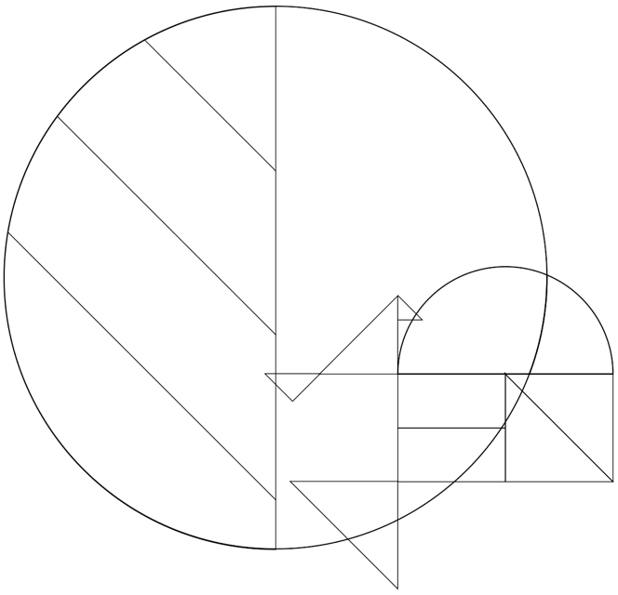
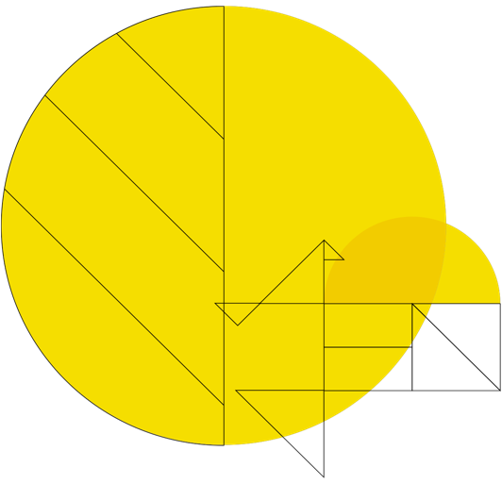

Aurkibidea
—
01.
Adimen Artifiziala (AA) eta Lengoaia Naturalaren Prozesamendua (LNP)
02.
Euskararen prozesamendua: aukerak eta aurrerabiderako gakoak
03.
Aplikazioak administrazioan

Slide 3

Adimen Artifiziala (AA) eta Lengoaia Naturalaren Prozesamendua (LNP)
01.
Adimen artifiziala: makinek giza adimena imitatzeko duten gaitasuna da
Ulermena eta mintzamena dira giza adimenaren adierazpen nabarmenenak

Slide 4
Adimen Artifiziala (AA) eta Lengoaia Naturalaren Prozesamendua (LNP)
01.
Adimen artifiziala: makinek giza adimena imitatzeko duten gaitasuna da
Ulermena eta mintzamena dira giza adimenaren adierazpen nabarmenenak
Hizkuntzaren prozesamendua adimen artifizialaren muin-muinean dago

Slide 5
01.
AAren eta LNParen bilakaera
Hastapena (1940-1950):
Adimena simulatzeko lehen azterketa teorikoak
Ezartze praktiko oso urria
Konputagailuen etorrera (1960-1970). Hurbilpen sinbolikoa:
Sinboloak + logika
Ezagutza-baseak eta sistema adituak

Slide 6
01.
AAren eta LNParen bilakaera (II)
Hurbilpen sinbolikoa LNPan:
Makinek ulertzeko moduko erregelen bidez deskribatu nahi izan da hizkuntza, dituen maila eta ezaugarri guztietan
Lexikoa, morfologia, morfosintaxia, sintaxia, semantika, pragmatika...
Hizkuntzalaritza konputazionala: Hizkuntzalariak eta informatikariak elkarlanean
Hizkuntzaren deskribapena zorroztea eta sistematizatzea ekarri du
Askotan, ordea, jostailuzko sistemak (estaldura urrikoak)

Slide 7
01.
AAren eta LNParen bilakaera (III)
Estatistika eta ikasketa automatikoa (1990-2000):
Eredu matematikoen eta estatistikoen aplikazioa
Zertan datza?
Datu-multzo handiak bildu, ezaugarri esanguratsuak etiketatu, horietan entrenatu, eta ikasitakoa antzeko kasu errealetan aplikatu
Orokortzea ekarri du eredu honek, eta ebaluazioak modu zorrotzagoan egitea
LNPan arrakastaz erabiltzen da

Slide 8
01.
AAren eta LNParen bilakaera (IV)
Ikasketa sakona eta sare neuronalak (2010):
Ikasketa automatikoaren adarra da
Ikasketa automatikoan, erakutsitakoa ikasten du programak, eta gero beste antzeko kasuetan aplikatu
Ikasketa Sakonean, erakutsitakoa ez ezik, erakutsitako horretatik eratortzen dena ere ikas dezake programak
Portaera hori lortzeko, ikasketa sakonak sare neuronal artifizialak darabiltza

Slide 9
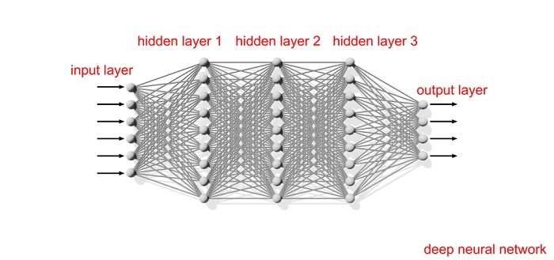
01. Sare neuronalaren irudia

Slide 10
01.
AAren eta LNParen bilakaera (V)
Izugarri hedatu da eredu neuronala LNPan, eta emaitza harrigarriak lortu dira, adibidez, itzulpen automatikoan
Jauzi kualitatiboa ekarri du
Gaur ez da zalantzan jartzen aplikazio linguistikoak erabilgarriak direna

Slide 11
02.
Euskararen prozesamendua: aukerak
AA eta LNP batera doaz; hala ere, kostatzen da hizkuntza-teknologiak garapen sozial, ekonomiko eta industrialaren eragile gisa ikusaraztea
LNPa AAren % 40 inguru da ikerkuntza-ekoizpenari begira
Euskararen prozesamenduak inpaktu sozial eta ekonomiko handia izan dezake
HPS lantzen ari den “Hizkuntza-teknologiak sustatzeko plana” tresna oso baliotsua da
Euskara, baliabide urriko hizkuntza izanagatik, oso ondo kokatuta dago arlo honetan
Munduko 20 hizkuntza nagusienen mailan dago euskara
Bertan ditugu ikertzaileak eta sektoreko enpresa oso onak

Slide 12
02.
Euskararen prozesamendua: aurrerabiderako gakoak
Burujabetza teknologikoa
Herri-estrategia bat diseinatzea eta martxan jartzea
Prestakuntzan eta talentuaren erretentzioan inbertitzea
Bertako azpiegitura teknologikoak garatzea
Baliabide publiko eta irekien alde egitea

Slide 13
02.
Euskararen prozesamendua: aurrerabiderako gakoak (II)
Hizkuntzaren aldaera, modu eta erregistro desberdinei heltzeko aukera
Zeinu-hizkuntza
Aniztasun funtzionalari begirako aukera desberdinak
Multimodalitatea: testua, ahotsa, irudia eta abar
Aldiberekotasuna
Aukera funtzionalak zabaltzen ditu

Slide 14
02.
Euskararen prozesamendua: aurrerabiderako gakoak (III)
Ikuspegi etikoa, soziala eta soziolinguistikoa
Sistema neuronalek errepikatu egiten dituzte testuetako alborapenak eta joerak
Hizkuntzaren normalizazioa
Generoa eta bestelako bereizkeria sozialak
Makinak kontrolatu beharra

Slide 15
02.
Euskararen prozesamendua: aurrerabiderako gakoak (IV)
Aplikazioen ezarpena testuinguru errealetan
Erabiltzaileen eta lan-dinamiken araberakoa
Alderdi soziopolitikoa
Izaera elebiduna (edo eleaniztuna) duten aplikazioetan: euskara lehenetsi, euskaraz sortu

Slide 16
03.
Aplikazioak administrazioan. Zenbait adibide
Dokumentuen prozesamendua Espedienteak Kudeatzeko Aplikazioetan
Leihatila Bakarraren eredua
Dokumentuen bilaketa, sailkapena, eraketa eta laburpen automatikoak...
Aktak automatikoki jasotzea eta zabaltzea
Ahots ezagutza, transkripzioa, errore-zuzenketa, laburpena, aktaren sorkuntza eta formateatzea
Audioan edo bideoan kokatzeko laguntza
Gardentasuna eta Datuen Babesa:
Anonimizazio doitua

Slide 17
03.
Aplikazioak administrazioan. Zenbait adibide (II)
Inklusibitatea eta Unibertsaltasuna
Itzulpenak eta eleaniztasuna
Euskara sexistaren detekzio automatikoa, eta euskara ez-sexista sortzeko laguntza automatikoa
Testuak Irakurketa Errazera egokitzeko laguntza-sistema automatikoa
Zerbitzu eta baliabideak (hizkuntzaren aldetik) irisgarri egitea

Slide 18
03.
Aplikazioak administrazioan. Zenbait adibide (III)
Erakundeari buruzko informazioaren segimendua
Aipamenen detekzioa
Egoera eta aldaketa sozialen monitorizazioa
Iritzien eta sentimenduen analisia
Artxiboetako dokumentuen digitalizazioa eta kontsulta

Slide 19
Eskerrik asko.
Eta hitzak leku konpartituak dira,
eta hizkuntza munduaren tamainako bizilekua da.
Joseba Sarrionandia

Slide 20






Ikastaroaren Babeslea
Antolakuntza Batzordea

